Slide 1
Multiband gravitational-wave astronomy:
Observing binary inspirals
PTEP 2018, 073E01 (2018)
磯山総一郎（IIP-FURN）
中野寛之（龍谷大法）
中村卓史（京大理）
第１７回DECIGOワークショップ，名古屋大学

Slide 2
田中さんの戦略をマネしています！
注：この発表では，B-DECIGOの軌道や
重力波源の位置等は考慮していません・・・．
注：B-DECIGOのノイズカーブは固定．

Slide 3
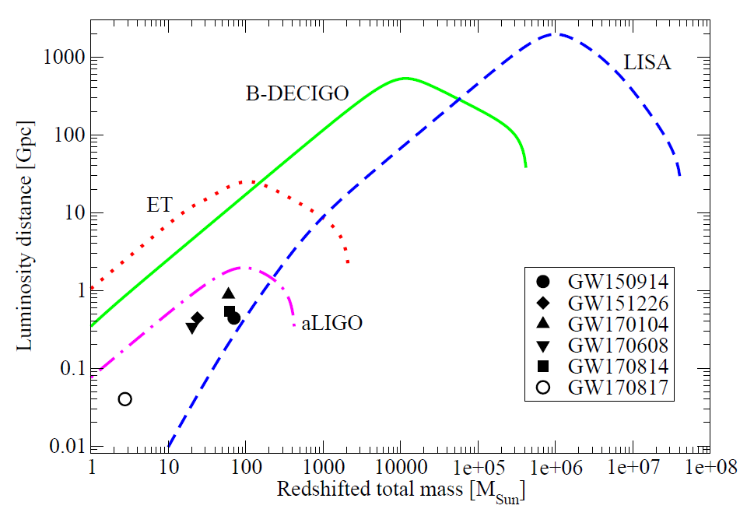
これまでの重力波イベント
SNR=8でどこまで見えるか？（波源の位置と軌道面方向
は平均化）
（４年間ミッションを仮定）

Slide 4
SNRの稼ぎ方
ここでは検出器は考慮していない．

Slide 5
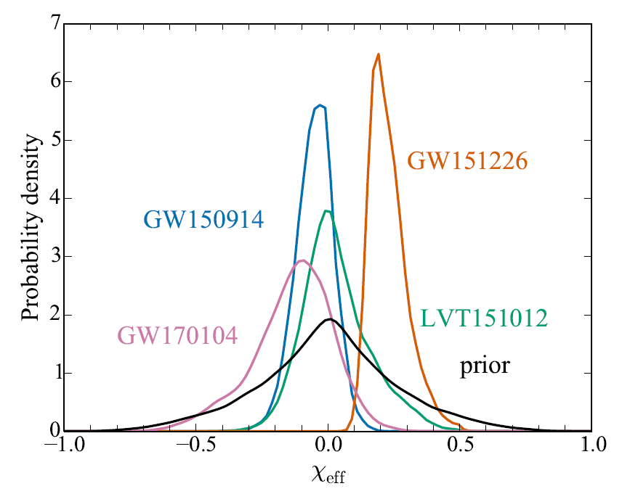
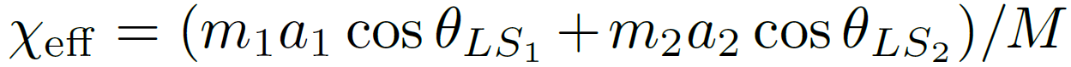
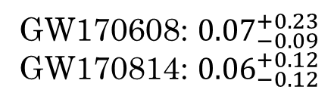
ＢＨスピン決定精度の現状
The LIGO Scientific Collaboration, the Virgo Collaboration,
Phys. Rev. Lett., 118, 221101 (2017).
GW170608: ${0.07}_{−0.09}^{+0.23}$
GW170814: ${0.06}_{−0.12}^{+0.12}$

Slide 6
現状
相対論波形が正しいと仮定して，スピンの決定精度が・・・．
相対論の検証？
Chirp massは精度良く決まるが，それぞれの質量
（もしくは質量比）の決定精度が悪い．
→ まだ１PNがしっかりと見えていない．
スピンの決定精度が悪い．（1.5PNが見えていない．）
PN：ポストニュートン

Slide 7
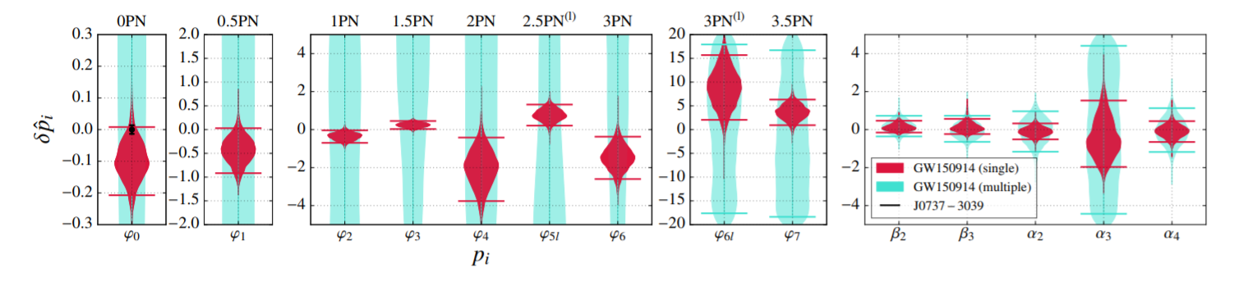
相対論の検証（GW150914）
Early-inspiral PN regime
/ intermediate and merger–ringdown regimes
赤色：single-parameter analysis
水色：multiple-parameter analysis
0.5PNが大きく変わった．ほとんど決まっていなかった．
The LIGO Scientific Collaboration, the Virgo Collaboration,
Phys. Rev. Lett. 116, 221101 (2016), Erratum: [Phys. Rev. Lett. 121, 129902 (2018)].

Slide 8
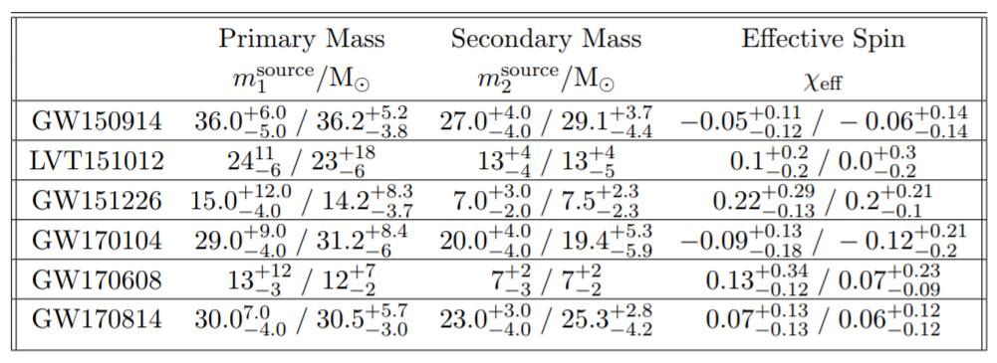
改良？
priorを調整．（右がオリジナルの解析結果）
V. Tiwari, S. Fairhurst, M. Hannam, arXiv:1809.01401 [gr-qc]

Slide 9
連星パラメーターを
劇的に精度良く決めたい！

Slide 10
長いインスパイラル
SXS:BBH:0259
from https://data.black-holes.org/waveforms/index.html
長いインスパイラル重力波は，
パラメータ決定精度を高める！

Slide 11
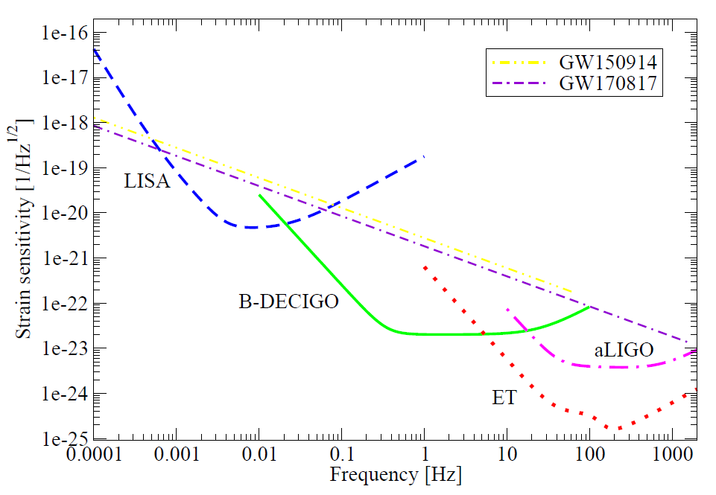
検出器とインスパイラル重力波
Only INSPIRAL
ダイナミカルレンジが
増える！
パラメータ決定精度が
大幅に向上しそう！

Slide 12
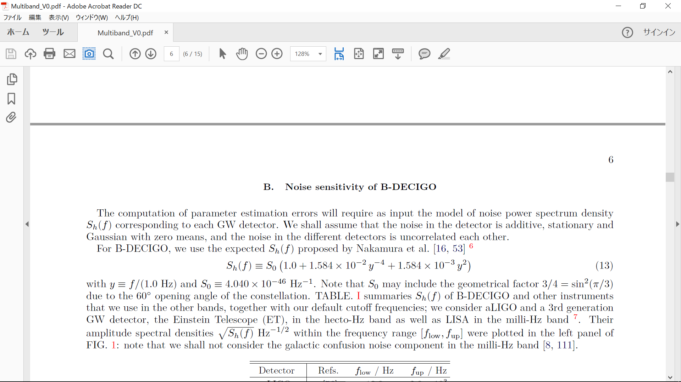
検出器とインスパイラル重力波
ダイナミカルレンジを増やす！
Only INSPIRAL
さらに劇的に！

Slide 13
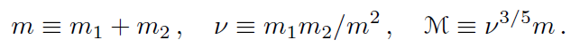
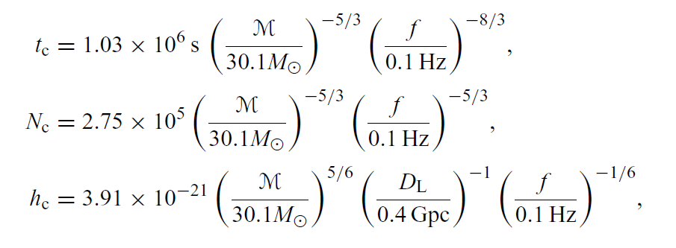



セットアップ
$χ_{1}$ $χ_{2}$
$m_{1}$ $m_{2}$
歳差運動しない連星系：
Coalescing time ($t_{c}$), GW cycle ($N_{c}$),
Characteristic strain ($h_{c}$)

Slide 14
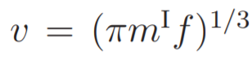
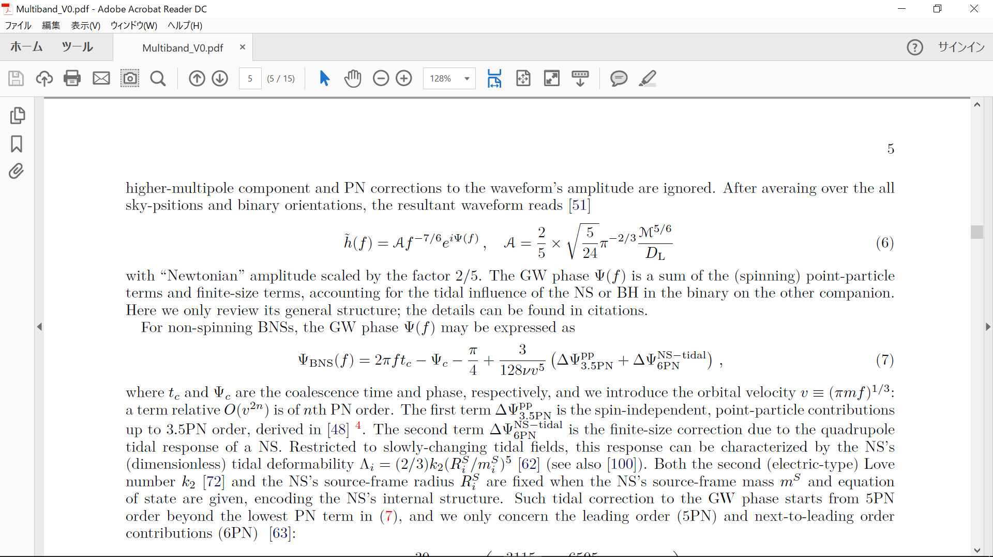
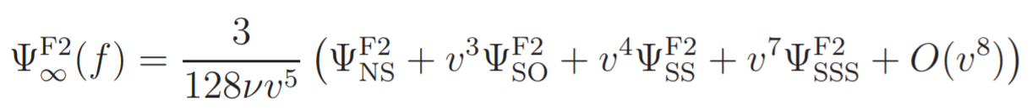
重力波波形モデル
スピン等の情報を連星系から正確に抽出したい！
周波数領域のTaylorF2インスパイラル波形
波源の位置と軌道面方向を平均した振幅：
重力波の位相, Ψ(𝑓), は連星系の状況に依存している．
ポストニュートニアン位相：
E. Berti, A. Buonanno and C. M. Will, Phys. Rev. D 71, 084025 (2005).

Slide 15
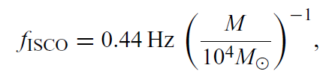
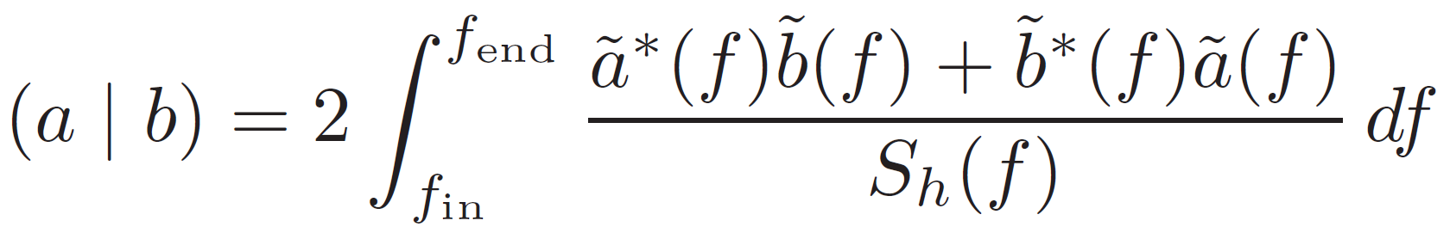
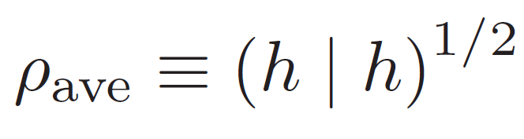
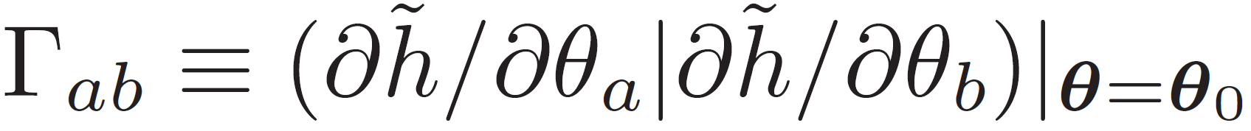
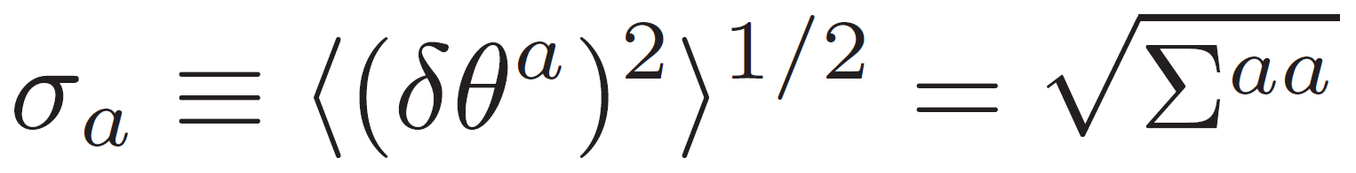
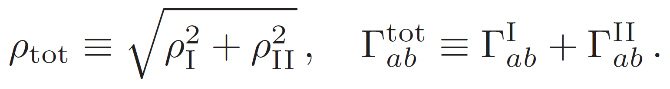
解析手法
検出器のバンド幅，
もしくは４年観測
＋
信号雑音強度比（SNR）
フィッシャー情報行列・パラメータ推定誤差
コンビネーション

Slide 16
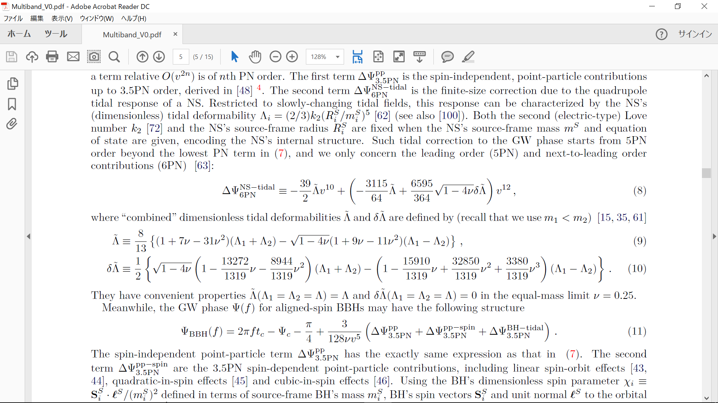
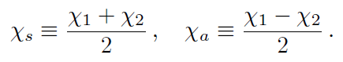
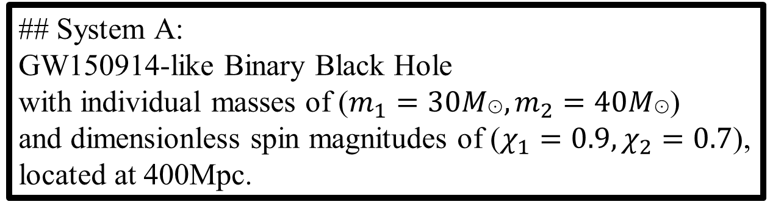

## System A:
GW150914-like Binary Black Hole
with individual masses of ($m_{1}=30M_{\text{⊙}},m_{2}=40M_{\text{⊙}}$)
and dimensionless spin magnitudes of ($χ_{1}=0.9, χ_{2}=0.7$),
located at 400Mpc.
重力波の位相：
（スピンパラメータ）
$ΔΨ_{3.5PN}^{BH−tidal}$: ＢＨが有限サイズであることの効果
S. Isoyama and H. Nakano,
Class. Quant. Grav. 35, 2, 024001 (2018).

Slide 17
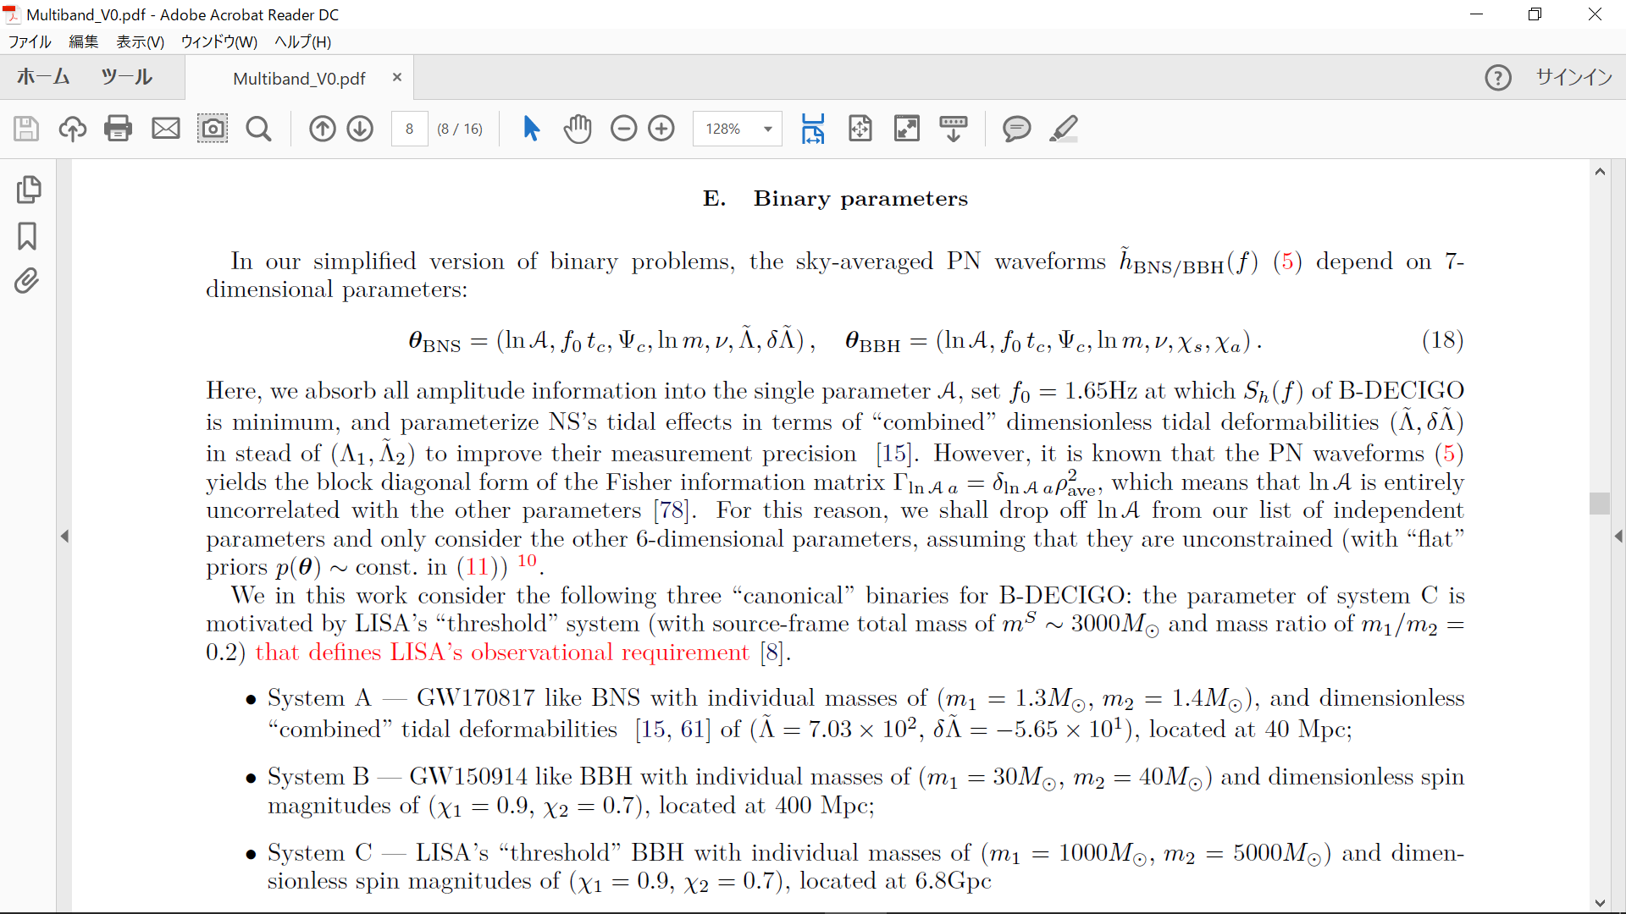
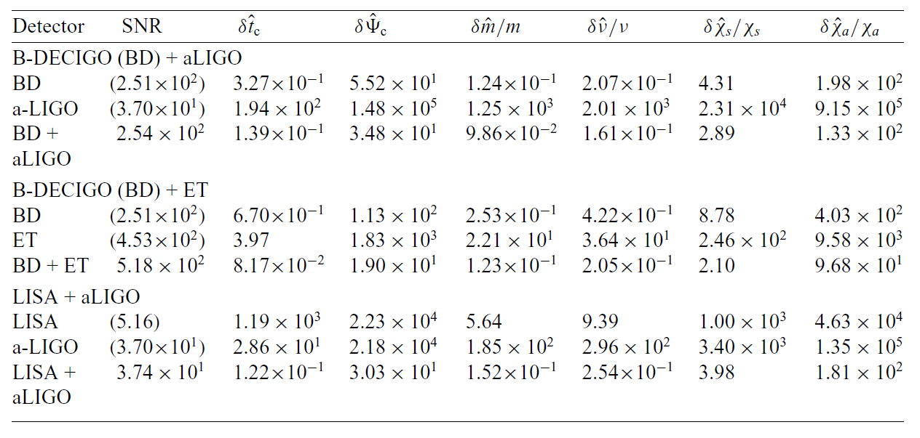
結果
Statistical errors normalized by the total SNR
Total multiband SNRでnormalizeしている．

Slide 18
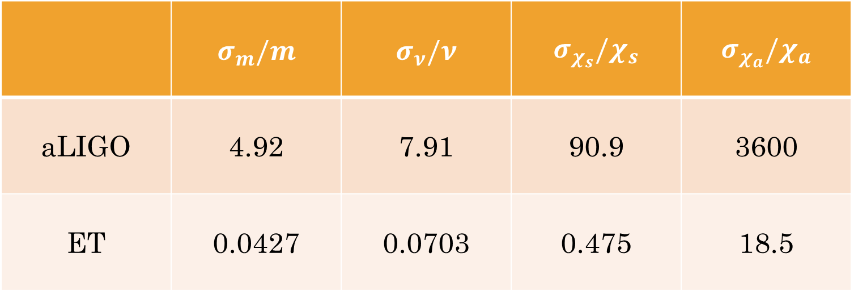
結果の詳細（aLIGO vs. ET）
 | $$σ_{m}/m$$ | $$σ_{ν}/ν$$ | $$σ_{χ_{s}}/χ_{s}$$ | $$σ_{χ_{a}}/χ_{a}$$
aLIGO | 4.92 | 7.91 | 90.9 | 3600
ET | 0.0427 | 0.0703 | 0.475 | 18.5
インスパイラル波形だけ用いているので，aLIGO，ETに対する誤差は大きく見積もりすぎている？

Slide 19
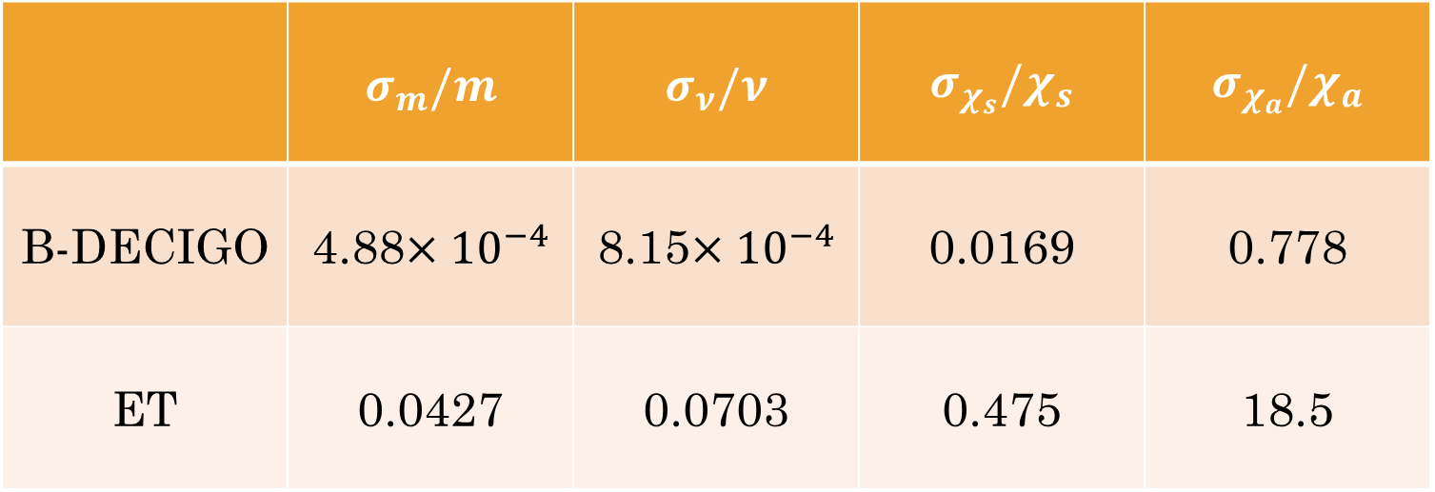
結果の詳細（BD vs. ET）
 | $$σ_{m}/m$$ | $$σ_{ν}/ν$$ | $$σ_{χ_{s}}/χ_{s}$$ | $$σ_{χ_{a}}/χ_{a}$$
B-DECIGO | 4.88$×{10}^{−4}$ | 8.15$×{10}^{−4}$ | 0.0169 | 0.778
ET | 0.0427 | 0.0703 | 0.475 | 18.5
インスパイラル波形だけ用いているので，aLIGO，ETに対する誤差は大きく見積もりすぎている？
ただ，2PNまでは低周波数帯が得意．

Slide 20
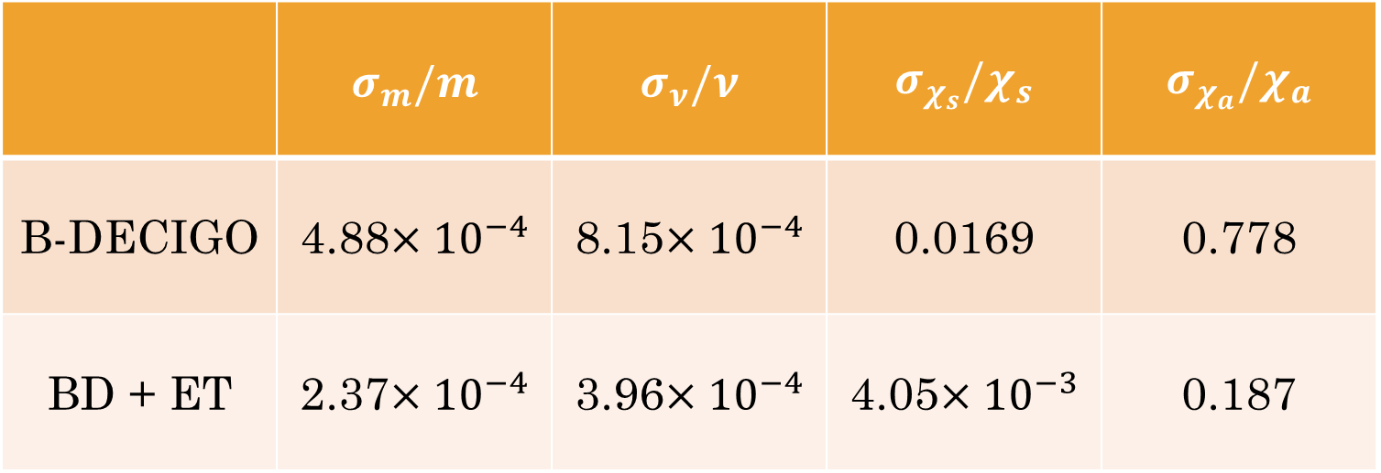
結果の詳細（BD + ET）
 | $$σ_{m}/m$$ | $$σ_{ν}/ν$$ | $$σ_{χ_{s}}/χ_{s}$$ | $$σ_{χ_{a}}/χ_{a}$$
B-DECIGO | 4.88$×{10}^{−4}$ | 8.15$×{10}^{−4}$ | 0.0169 | 0.778
BD + ET | 2.37$×{10}^{−4}$ | 3.96$×{10}^{−4}$ | 4.05$×{10}^{−3}$ | 0.187
Multibandで高次のPN部分の改善がより大きい．

Slide 21
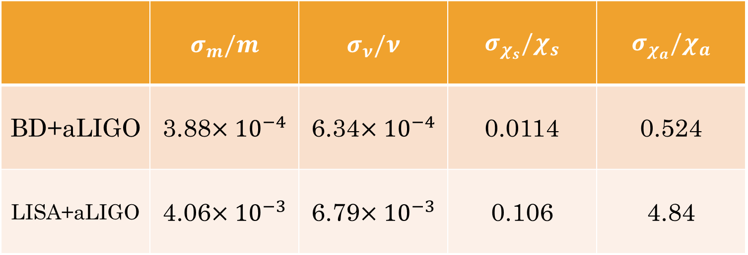
結果の詳細（BD vs. LISA）
 | $$σ_{m}/m$$ | $$σ_{ν}/ν$$ | $$σ_{χ_{s}}/χ_{s}$$ | $$σ_{χ_{a}}/χ_{a}$$
BD+aLIGO | 3.88$×{10}^{−4}$ | 6.34$×{10}^{−4}$ | 0.0114 | 0.524
LISA+aLIGO | 4.06$×{10}^{−3}$ | 6.79$×{10}^{−3}$ | 0.106 | 4.84
aLIGO単体よりは良くなるが，LISAは寄与が小さめ．

Slide 22

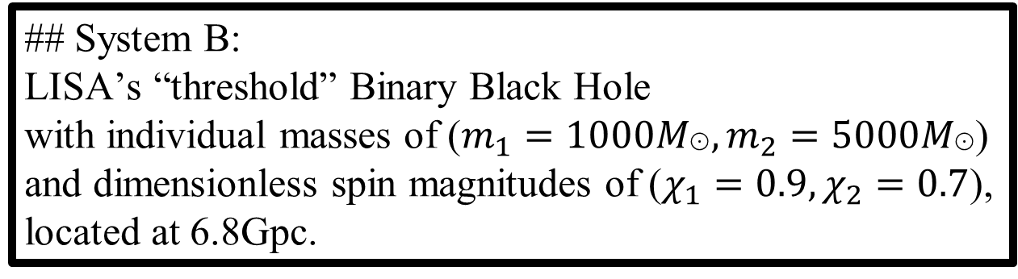
## System B:
LISA’s “threshold” Binary Black Hole
with individual masses of ($m_{1}=1000M_{\text{⊙}},m_{2}=5000M_{\text{⊙}}$)
and dimensionless spin magnitudes of ($χ_{1}=0.9, χ_{2}=0.7$),
located at 6.8Gpc.
LISA’s “threshold” system
(with source-frame total mass of $m^{S}=3000M_{\text{⊙}}$
and mass ratio of $\frac{m_{1}}{m_{2}}=0.2$)
LISAで考える連星ブラックホールとしては軽め．
P. Amaro-Seoane et al., arXiv:1702.00786 [astro-ph.IM].

Slide 23
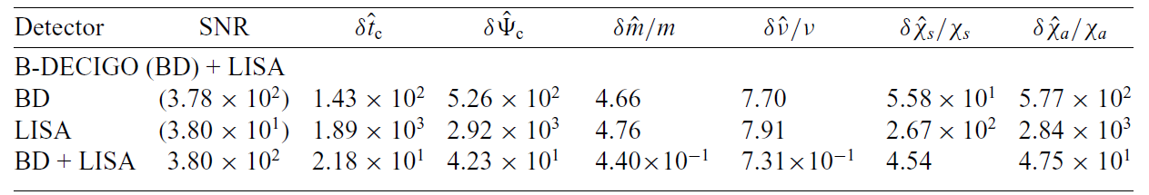
結果
Statistical errors normalized by the total SNR
LISA + B-DECIGOのコンビネーションで
中間質量ブラックホール連星の（特に）スピンを
精度良く測ることができる！

Slide 24
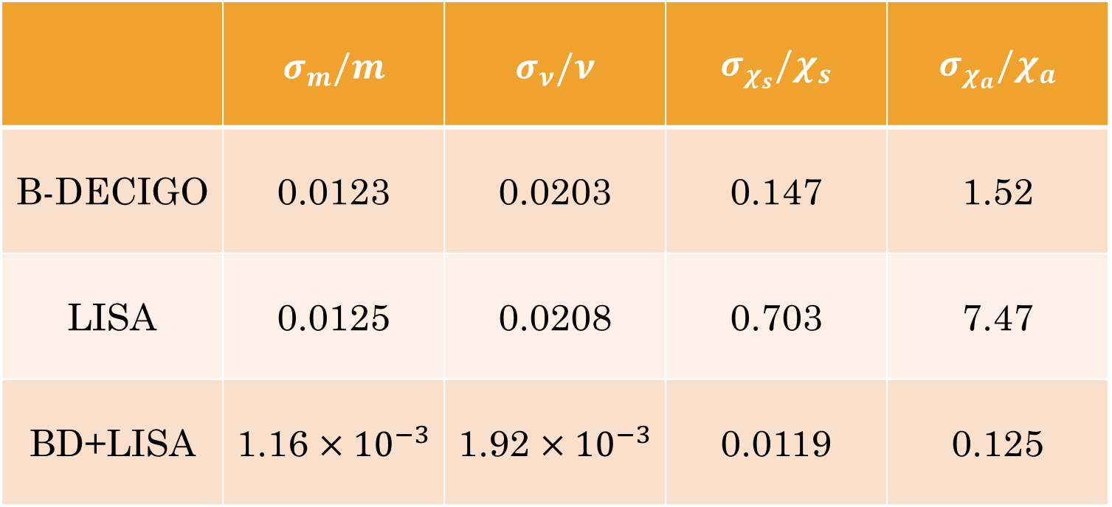
結果の詳細（BD + LISA）
 | $$σ_{m}/m$$ | $$σ_{ν}/ν$$ | $$σ_{χ_{s}}/χ_{s}$$ | $$σ_{χ_{a}}/χ_{a}$$
B-DECIGO | 0.0123 | 0.0203 | 0.147 | 1.52
LISA | 0.0125 | 0.0208 | 0.703 | 7.47
BD+LISA | 1.16 $×{10}^{−3}$ | 1.92 $×{10}^{−3}$ | 0.0119 | 0.125
Multibandで１桁以上の精度の向上が見られる．

Slide 25
Discussion
連星ブラックホール（や中性子星）の情報抽出のために，
B-DECIGOは地上重力波検出器やLISAを補完できる.
ポストニュートン波形のsystematic errorsの解析
→ systematic errorsで頭打ちする可能性がある．
→ さらにより精密な波形の構築が必要．
連星中性子星からの重力波観測だけでの赤方偏移の計測
合体後のブラックホールの質量とスピンへの制限
S. Isoyama, H. Nakano and T. Nakamura,
PTEP 2018, 073E01 (2018).

Slide 26
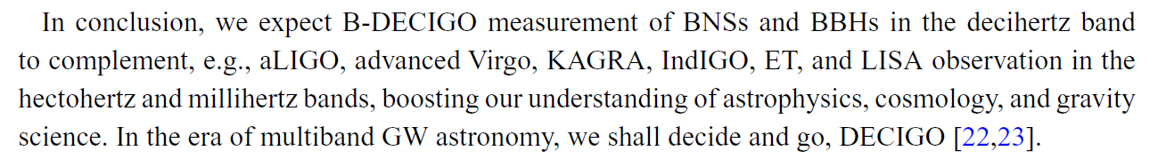
おまけ
S. Isoyama, H. Nakano and T. Nakamura,
PTEP 2018, 073E01 (2018).

Slide 27
補足

Slide 28
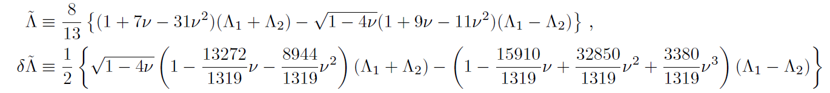
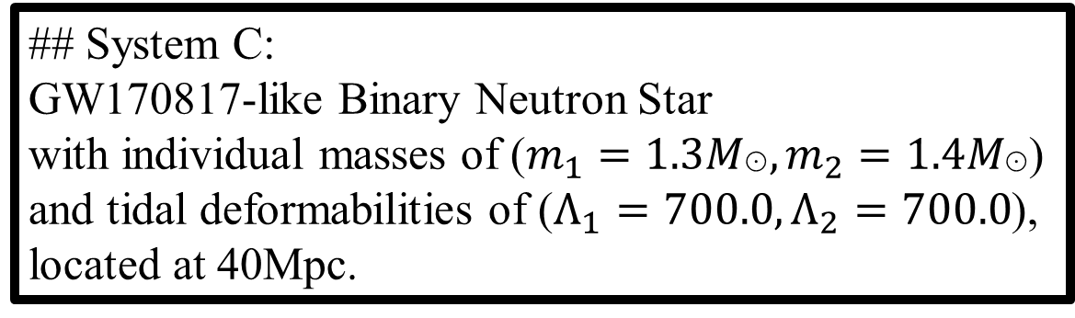

## System C:
GW170817-like Binary Neutron Star
with individual masses of ($m_{1}=1.3M_{\text{⊙}},m_{2}=1.4M_{\text{⊙}}$)
and tidal deformabilities of ($Λ_{1}=700.0,Λ_{2}=700.0$),
located at 40Mpc.
重力波の位相：
（潮汐力の効果）
$ΔΨ_{3.5PN}^{BH−tidal}$: extra spin-dependent, finite-size contributions

Slide 29
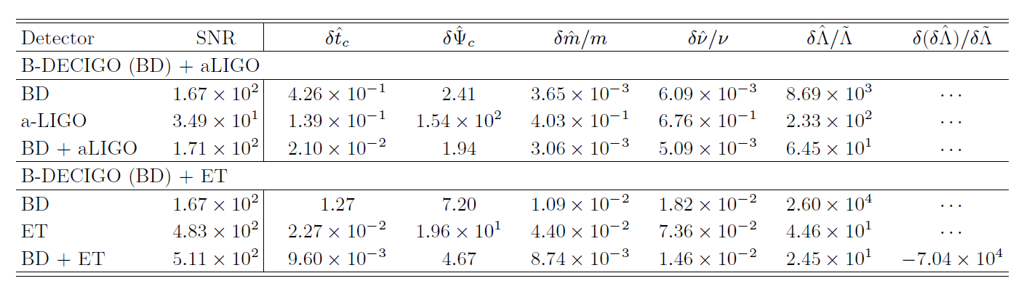

結果
Statistical errors normalized by the total SNR
・・・は${10}^{5}以上の値$
マルチバンド重力波データ解析により，潮汐パラメータの決定精度を向上させることができる！

